Slide 1

RENDICION DE CUENTAS 2020
DR. MILTON BENITO MEDINA ALMEIDA
COORDINACION ZONAL 6

Slide 2




ANTECEDENTES

Slide 3
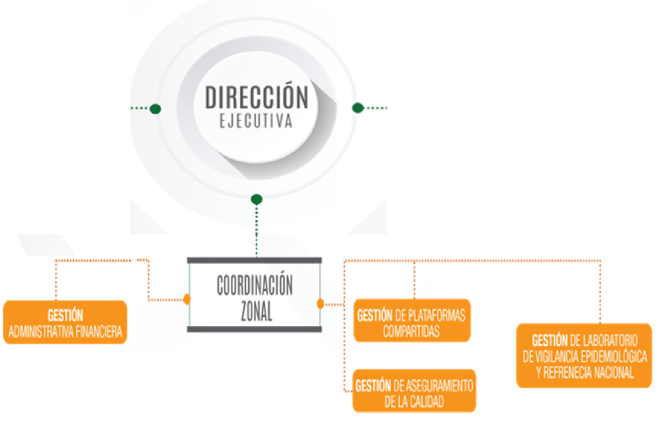
ESTRUCTURA ORGÁNICA

Slide 4


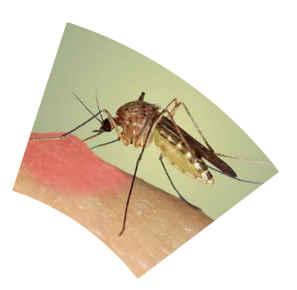

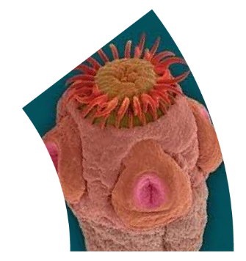





CENTROS DE REFERENCIA
CENTRO DE REFERENCIA
BACTERIOLOGÍA
CENTRO DE REFERENCIA DE VIRUS
EXANTEMATICOS, GASTROENTERICOS Y TRANSMITIDOS POR VECTORES
CENTRO DE REFERENCIA
INFLUENZA Y OTROS VIRUS RESPIRATORIO
CENTRO DE REFERENCIA
PARASITOLOGÍA
Y MICOLOGÍA
CENTRO DE REFERENCIA
ZOONOSIS
CENTRO DE REFERENCIA
MICOBACTERIAS
CENTRO DE REFERENCIA
TOXICOLOGÍA
CENTRO DE REFERENCIA RAM
CENTRO DE REFERENCIA
INMUNOHEMATOLOGÍA Y
VIRUS DE TRANSMISIÓN SEXUAL

Slide 5


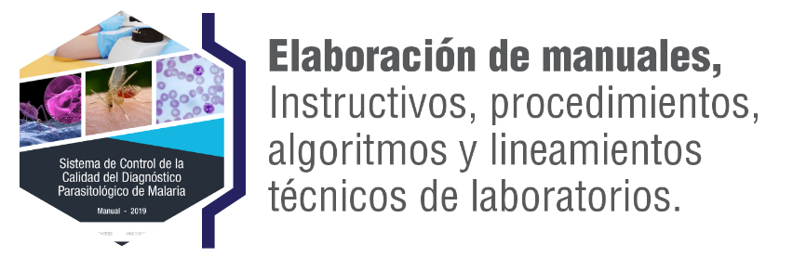



ACTIVIDADES DE LOS CENTROS DE REFERENCIA

Slide 6


GESTION DE VIGILANCIA EPIDEMIOLÓGICA
LOGROS: IMPLEMENTACION DE TÉCNICAS
INFLUENZA Y OTROS VIRUS RESPIRATORIOS
Implementación de RT PCR en tiempo real para el diagnóstico de SARS-COV-2
RAM
Concentración mínima inhibitoria semi-automatizada

Slide 7
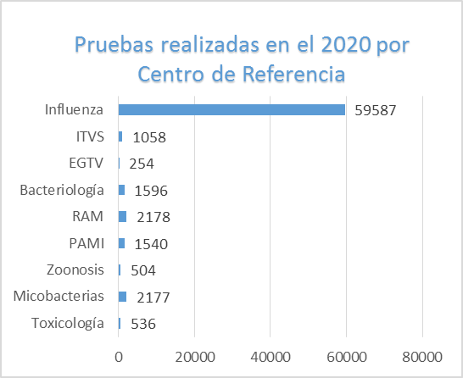
GESTION DE VIGILANCIA EPIDEMIOLÓGICA
LOGROS: PRUEBAS ESPECIALIZADAS REALIZADAS
Ejecución de 69.430 pruebas especializadas para los diferentes eventos de importancia en Salud Pública, que fueron entregadas a tiempo a los solicitantes.
Cabe recalcar que existe un incremento del 320% en relación al 2019 y esto se debe a las pruebas realizadas para la detección del COVID-19.

Slide 8


GESTION DE VIGILANCIA EPIDEMIOLÓGICA
LOGROS: GESTION DE CALIDAD
Se ha realizado controles de calidad a los laboratorios del MSP conforme a la Normativa de la Estrategia de Control de la Tuberculosis, teniendo como resultado 2813 relecturas de láminas.
Se mantiene y da seguimiento al sistemas de gestión de calidad en la NORMA ISO 15189, en los centros de referencia de: Bacteriología, Influenza, Dengue, Retrovirus, Parasitología, Inmunohematología, RAM, Micología, Zoonosis, Toxicología.
Se continúa realizando el Programas de Evaluación Externa de la Calidad, a la REDNALAC por parte del CRN de Zoonosis de la Coordinación Zonal 6.

Slide 9

GESTION DE VIGILANCIA EPIDEMIOLÓGICA
LOGROS: EVALUACIONES INTERNAS

Slide 10
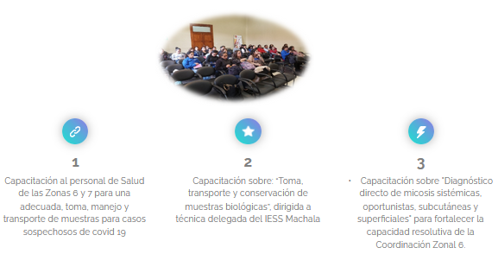
GESTION DE VIGILANCIA EPIDEMIOLÓGICA
CAPACITACIONES

Slide 11

GESTION DE ASEGURAMIENTO DE LA CALIDAD
El logro más relevante fue la Certificación ISO 9001 del CRN de Zoonosis.

Slide 12
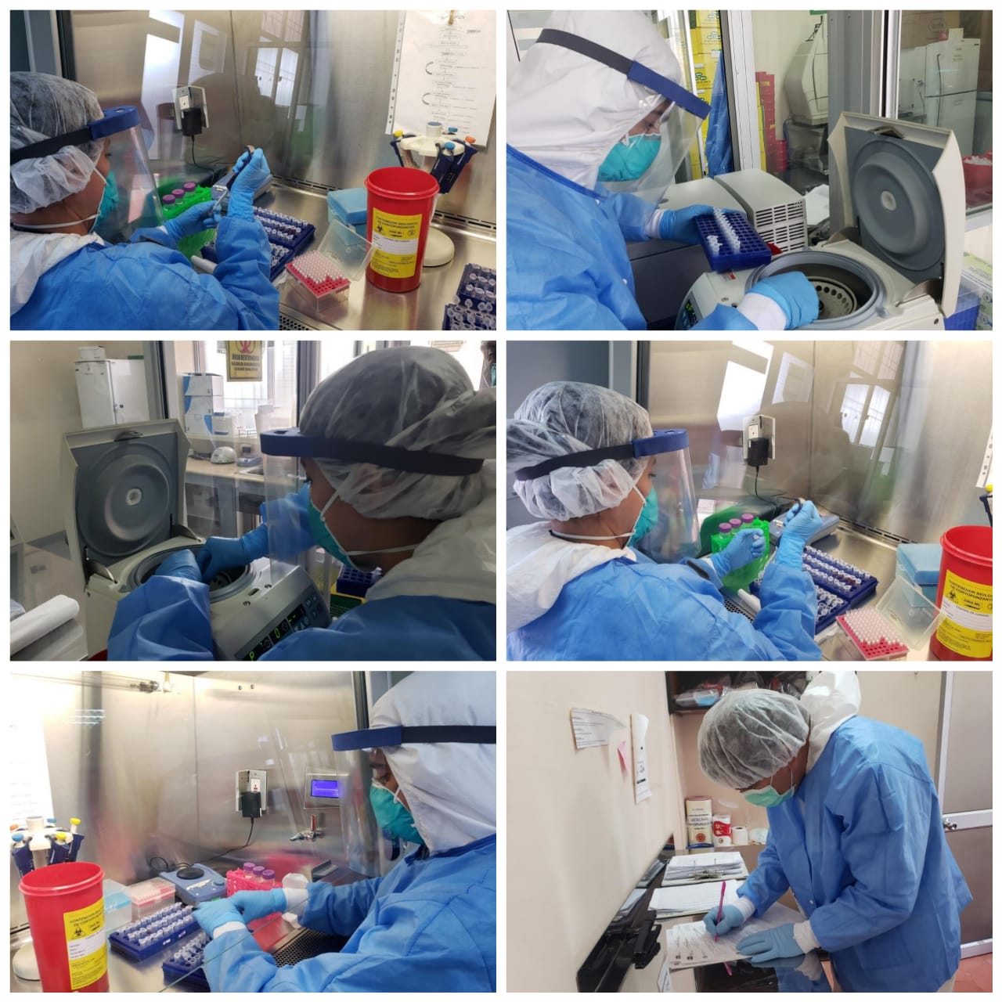
TRABAJO INTERINSTITUCIONAL
En el año 2020 por la situación de emergencia sanitaria que atraviesa el país producto de la ya declarada Pandemia por la Organización Mundial de la Salud, Coronavirus de Wuhan (Covid-19) hubo un aumento de la demanda de pruebas para la detección de la enfermedad, por lo que se analizaron pruebas tanto de la Zona 6 como de la Zona 7, de las provincias de Loja, Zamora y El Oro.
El apoyo de todos los técnicos de los diferentes Centros de Referencia para la realización de estas pruebas han sido esenciales para brindar el servicio con un tiempo de respuesta dentro de los estándares.

Slide 13
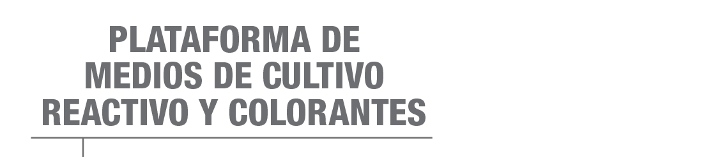
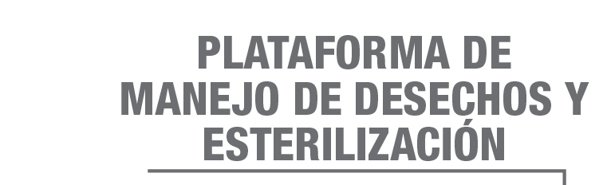



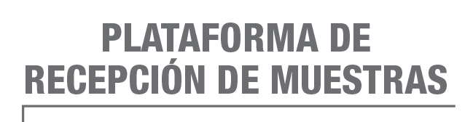
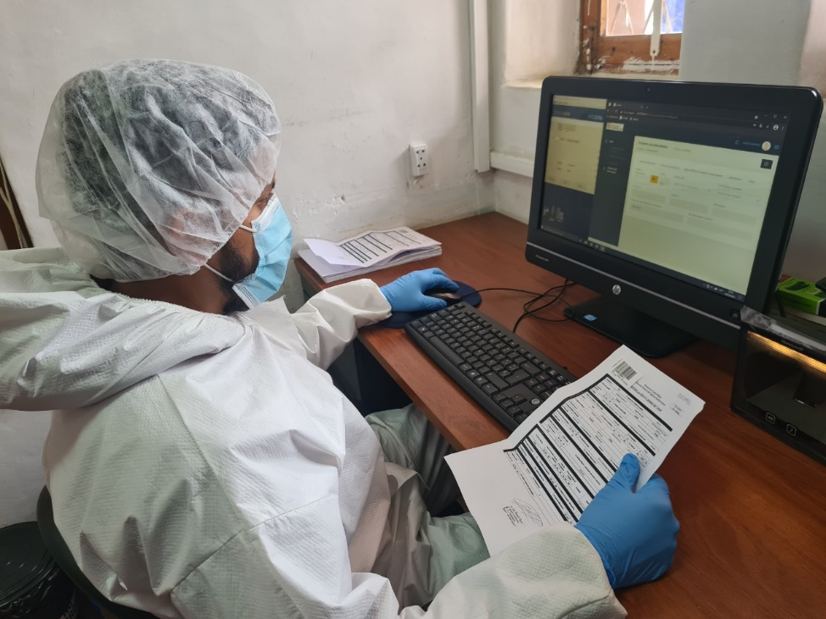
PLATAFORMAS COMPARTIDAS
En el año 2020 las Plataformas de Recepción de Muestras y Medios de Cultivo, sin embargo al existir el área física y el equipamiento necesario se ha podido utilizar este recurso para brindar el servicio con el apoyo del todo el personal técnico de la CZ6.
El laboratorio de esta plataforma se utilizó para el llenado de tubos con medio de transporte para toma de muestras para COVID-19, y su distribución a las unidades de salud.
El número de solicitudes atendidas para lavado, empaquetado y esterilizado fueron 319
El área donde funcionaba dicha plataforma durante el 2020 fue el espacio destinado a la recepción e ingreso de información de muestras para COVID-19. Se han recibido 61098 muestras .

Slide 14
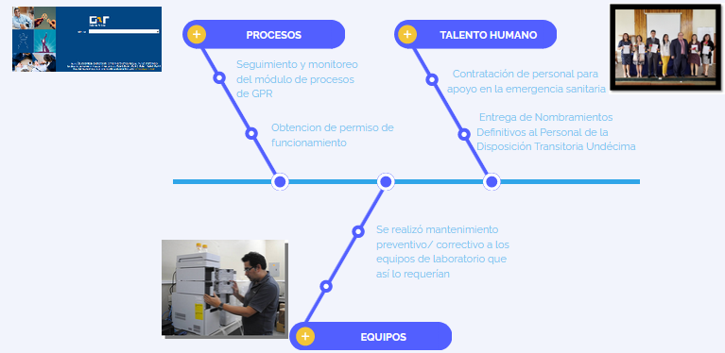
PLANIFICACION Y GESTIÓN STRATÉGICA

Slide 15
CUMPLIMIENTO DE LA EJECUCION PRESUPUESTARIA
La ejecución presupuestaria de la Coordinación Zonal 6 en el año 2020 fue de un 99.93 %, con lo cual se desarrolló todas las actividades de manera continua.

Slide 16


